Slide 1


Slide 2
Node+TS+Koa 全栈开发 Node.js - 基础篇

Slide 3
Node.js - 基础篇
环境搭建
安装 Node.js 解析器
- 解析执行 Node.js 代码（类似浏览器的 JS 解析器）
- https://nodejs.org
Windows : .msi
macOS : .pkg

Slide 4
Node.js - 基础篇
执行环境 - CLI & REPL
CLI : 命令行接口
windows : cmd、power shell
macOS : 终端（terminal）
node 命令
输入 node 命令，进入REPL 环境（类似浏览器控制台）
Read Eval Print Loop

Slide 5
Node.js - 基础篇
REPL - 命令
.break
.clear
.exit
.help
.save
.load
.editor

Slide 6
Node.js - 基础篇
命令行工具
解析指定文件
node [options] [V8 options] [script.js | -e "script" | -] [--] [arguments]
options：选项
V8 options：V8（node.js的javascript解析引擎）相关选项
[script.js | -e "script" | -]：要执行的脚本文件或内容
arguments：参数
https://nodejs.org/dist/latest-v8.x/docs/api/cli.html

Slide 7
Node.js - 基础篇
命令行工具
环境变量
windows
查看：set
设置：set 环境变量名称=值
Linux/macOS
查看：echo $环境变量名称
设置：export 环境变量名称=值

Slide 8
Node.js - 基础篇
从全局开始
全局对象 - global
- 类似浏览器全局对象 window，但是 node（ECMAScript） 环境中是没有window的（本质上，浏览器的window 其实就是扩展自ECMAScript中的 global）

Slide 9
Node.js - 基础篇
从全局开始
console 对象
__dirname 属性、__filename 属性
setTimeout()/clearTimeout()、setInterval()/clearInterval()、setImmediate()/clearImmediate()
module、exports、require()
process
Buffer

Slide 10
Node.js - 基础篇
console
Console 模块提供了一个简单的调试控制台，类似于 Web 浏览器提供的 JavaScript 控制台
.log([data][, ...args])
.info([data][, ...args]) -> .log()的别名
.debug(data[, ...args]) -> .log()的别名
.error([data][, ...args]) -> 与 .log() 类似
.warn([data][, ...args]) -> .error()的别名
.trace([message][, ...args])

Slide 11
Node.js - 基础篇
__dirname
当前文件（模块）所在目录
__filename
当前文件（模块）的文件名称（包含文件绝对路径）

Slide 12
Node.js - 基础篇
EventLoop
process.nextTick()
setTimeout()/clearTimeout()
setInterval()/clearInterval()
setImmediate()/clearImmediate()

Slide 13
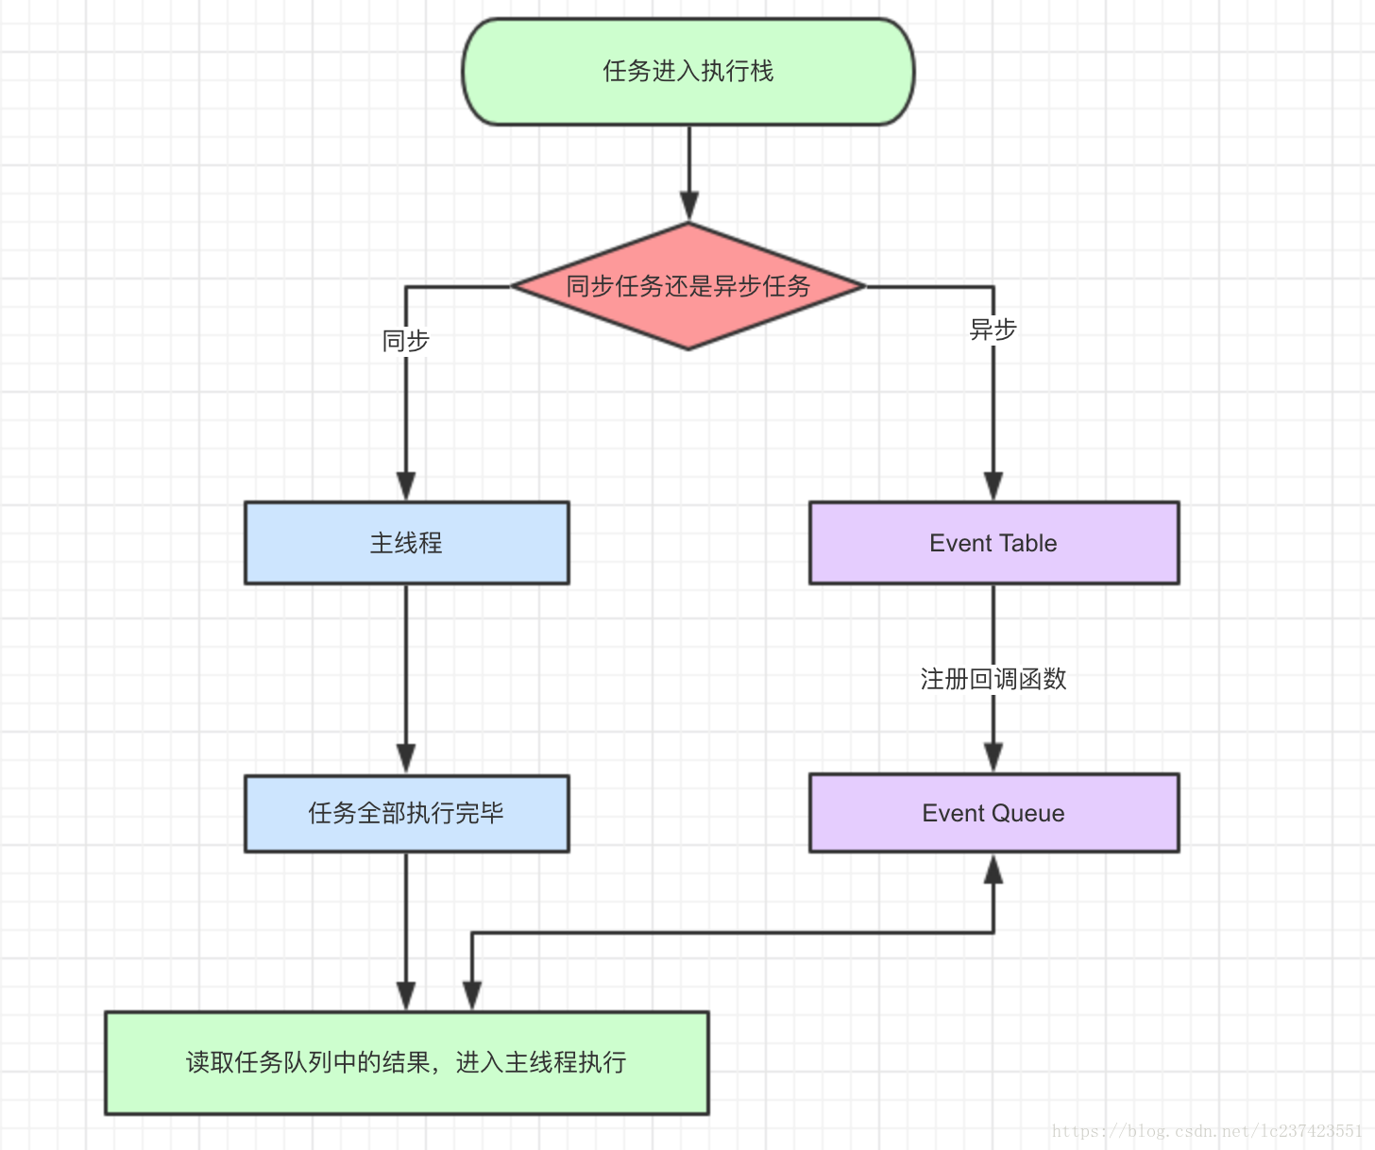
Node.js - 基础篇
EventLoop

Slide 14
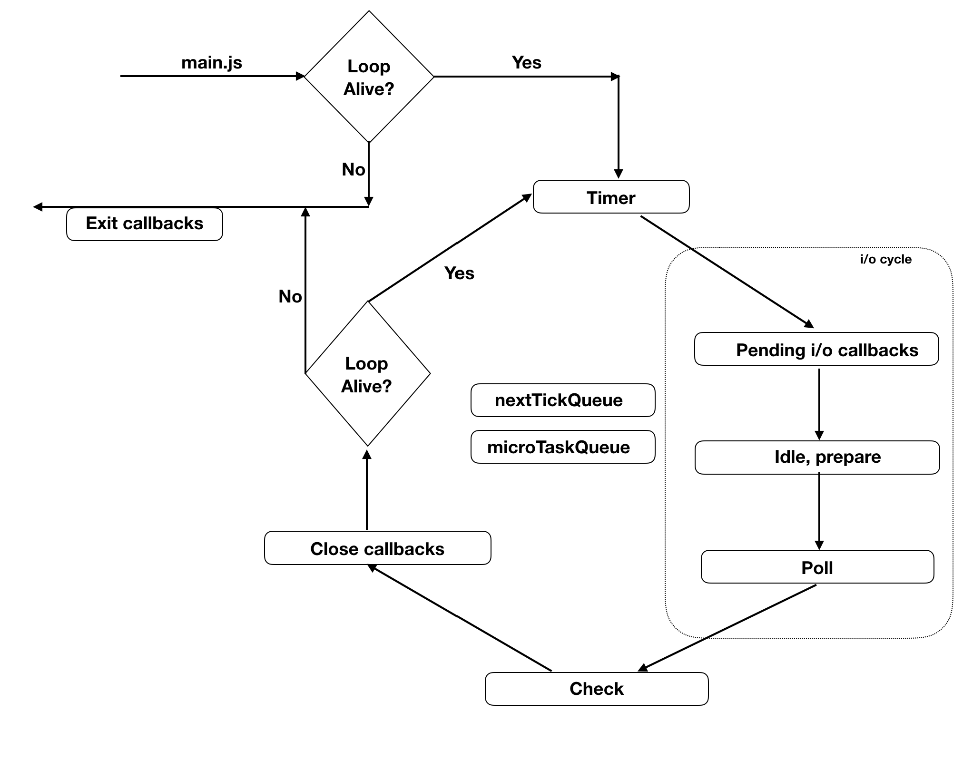
Node.js - 基础篇
EventLoop

Slide 15
Node.js - 基础篇
EventLoop
https://nodejs.org/en/docs/guides/event-loop-timers-and-nexttick/
Timer
处理所有 setTimeout 和 setInterval 的回调

Slide 16
Node.js - 基础篇
EventLoop
Pending I/O Callback
执行 I/O 回调，文件操作、网络操作等
Idle, Prepare
内部使用
Poll
轮询 I/O 操作，是否有 I/O callback，如果没有这会阻塞（有超时和基本检测）一段时间

Slide 17
Node.js - 基础篇
EventLoop
Check
只处理 setImmediate 的回调函数
Close Callback
专门处理一些 close 类型的回调，如关闭网络连接等

Slide 18
Node.js - 基础篇
EventLoop
https://jakearchibald.com/2015/tasks-microtasks-queues-and-schedules/
宏任务
主体script，setTimeout，setInterval
微任务
Promise.then，process.nextTick

Slide 19
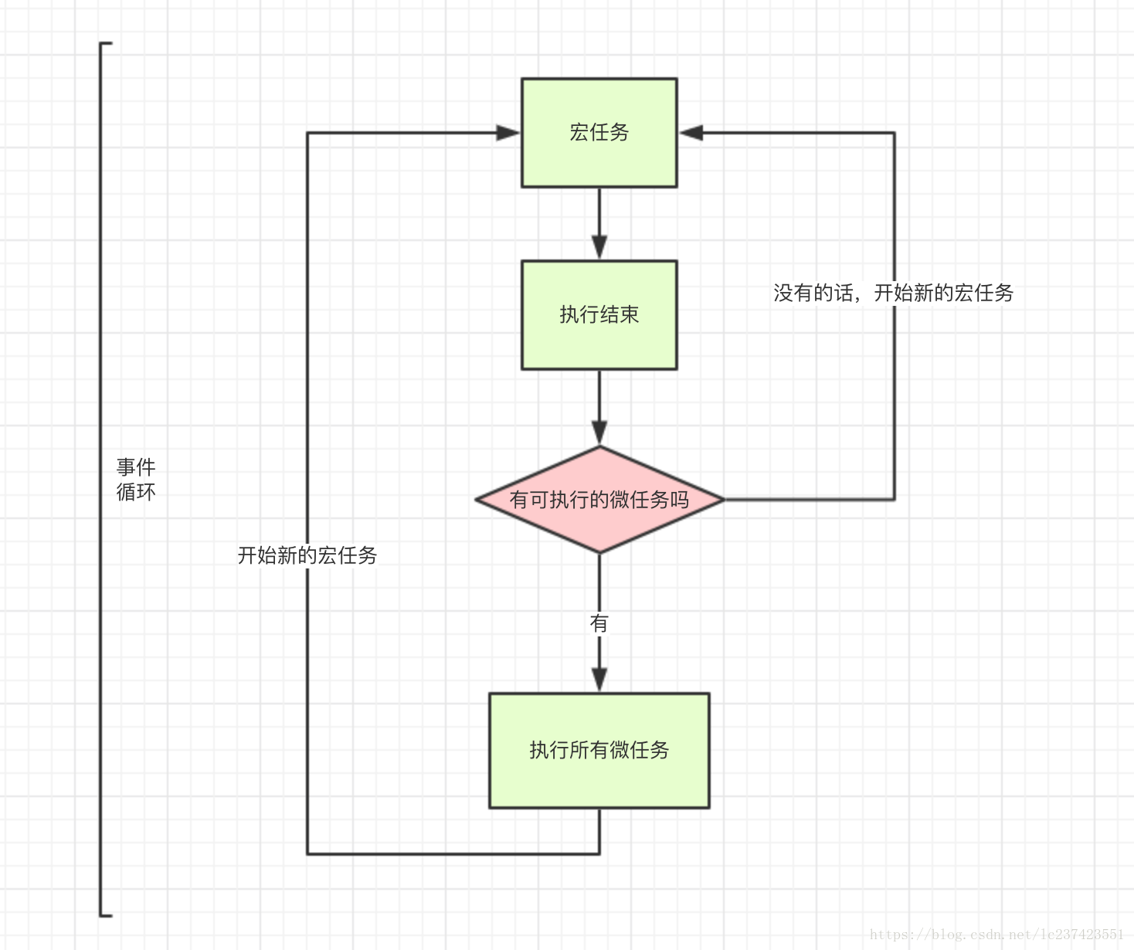
Node.js - 基础篇
EventLoop

Slide 20
Node.js - 基础篇
模块化
模块化用来分割，组织和打包软件。每个模块完成一个特定的子功能，所有的模块按某种方法组装起来，成为一个整体，完成整个系统所要求的功能
模块化系统：
1. 定义模块
2. 模块导入（依赖）
3. 模块导出

Slide 21
Node.js - 基础篇
模块化
1. 一个文件就是一个独立的模块
2. 模块加载采用同步模式
3. 通过 require 函数导入、exports 对象导出

Slide 22
Node.js - 基础篇
模块化
作用域
一个文件就是一个独立模块
每个模块都有自己独立的作用域

Slide 23
Node.js - 基础篇
模块化
导出
exports 对象
导入
require方法
require(模块id/路径)
返回被导入模块的 exports 对象

Slide 24
Node.js - 基础篇
模块化
module对象
id
filename
parent
children
loaded
paths

Slide 25
Node.js - 基础篇
模块化
module对象
exports
exports 与 module.exports
require()

Slide 26
Node.js - 基础篇
模块化 - 分类
File Modules
Folders as Modules
node_modules Folders
global folders
Core Modules

Slide 27
Node.js - 基础篇
模块化 - 模块加载机制
路径加载模式
/
./
../
非路径加载模式
node_modules
全局目录
核心模块

Slide 28
Node.js - 基础篇
模块化 - 模块加载机制（后缀）
模块文件后缀处理机制
文件->.js->.json->.node

Slide 29
Node.js - 基础篇
模块化 - ECMAScript6 模块系统
开启支持
--experimental-modules
.mjs 后缀
export
http://www.ecma-international.org/ecma-262/#table-42
import
http://www.ecma-international.org/ecma-262/#table-40

